Slide 1
Architectures Big data
Bakary Faridath

Slide 2


Plan
Définition
Composantes
Architectures Big data
.Architecture Lambda
.Architecture Kappa
Résumé
Conclusion

Slide 3

Définition
L’architecture big data est un ensemble de composants matériels et de logiciels conçus pour gérer, stocker et analyser des volumes de données massifs et complexes .
Celle-ci doit respecter trois principes :
Volume (volume important de données)
Vélocité (vitesse à laquelle les données sont traitées et doivent être générés)
Variété (différentes sources de données et différents formats de données).

Slide 4
Composantes
Sources de données
Solution de Stockage de données
Batch Processing
Il consiste à collecter, stocker et traiter un grand volumes de données en une seule operation avec une certaine latence entre la collecte et le traitement .
Stream Processing
Les données sont traiter au fur et à mesure qu’elles sont générées

Slide 5
Composantes
Préparation des données
Data Catalog
Modélisation des données
Technologies d’orchestration :

Slide 6

Types Architectures

Slide 7
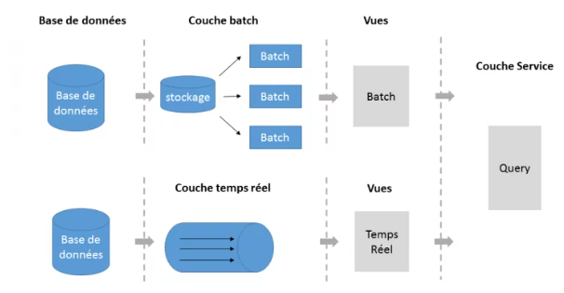
Architecture Lamda
Couche batch :
Stockage de données ( HDFS)
Calculs distribués (Spark, MapR)
Couche temps réel:
Traitement des données en temps réel (Storm, Kafka)
Suppression des données une fois traité

Slide 8
Architecture Lamda
Vues
Stockage des données aux utilisateurs les résultats des données traitées (NoSQL)
Couche Service
Exposition des données stockées dans la couche vues

Slide 9
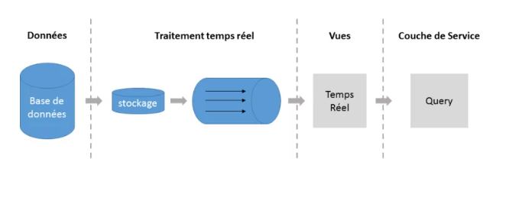
Architecture Kappa
Fusion des couches batch et temps réel
Traitement de données

Slide 10
Résumé
Architecture Lambda | Architecture Kappa
Deux couches (Batch et temps Réel) | Une seule couche temps réel
Stockage et Traitement de données | Traitement de données
Complexe | Moins Complexe
Scalable , tolérant aux pannes | Scalable , tolérant aux pannes

Slide 11
Le choix architectural dépend de vos besoins, de vos infrastructures existantes, de vos objectifs et contexte métier.
«
»

Slide 12
Merci

